Slide 1
«Nel verde del giardino c’è 2»
PON

Slide 2
DENTRO L’AULA
I ragazzi sono stati avvicinati al mondo della natura.
Le lezioni svolte hanno affrontato le tematiche basilari del mondo vegetale:
La pianta:
Chioma (foglie, fiori, frutti)
Fusto (elementi di conduzione)
Radici (fittonanti e fascicolate)
I Cambiamenti Climatici, unitamente alla visione di diversi film-documentario.
L’ecosistema
interconnessione: piante-ambiente-animali

Slide 3
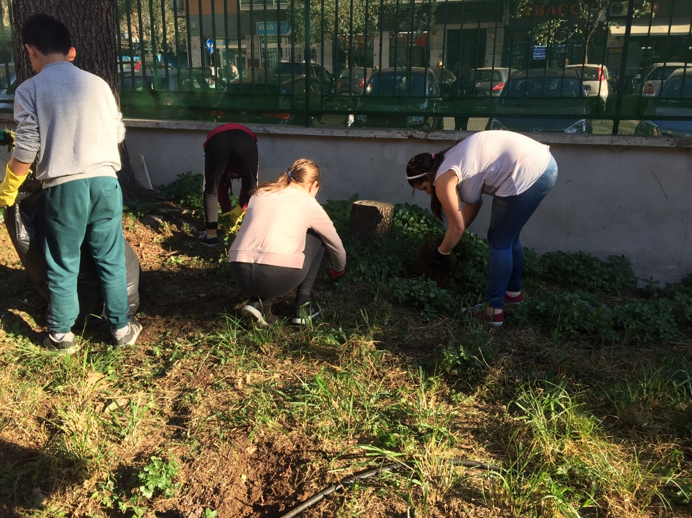
FUORI L’AULA
I ragazzi hanno finalmente «toccato con mano» la terra e tutti gli elementi ad essa annessi.
Abbiamo dedicato le nostre cure alle aiuole della scuola, prima cercando di ripulirle e togliere le erbacce …

Slide 4
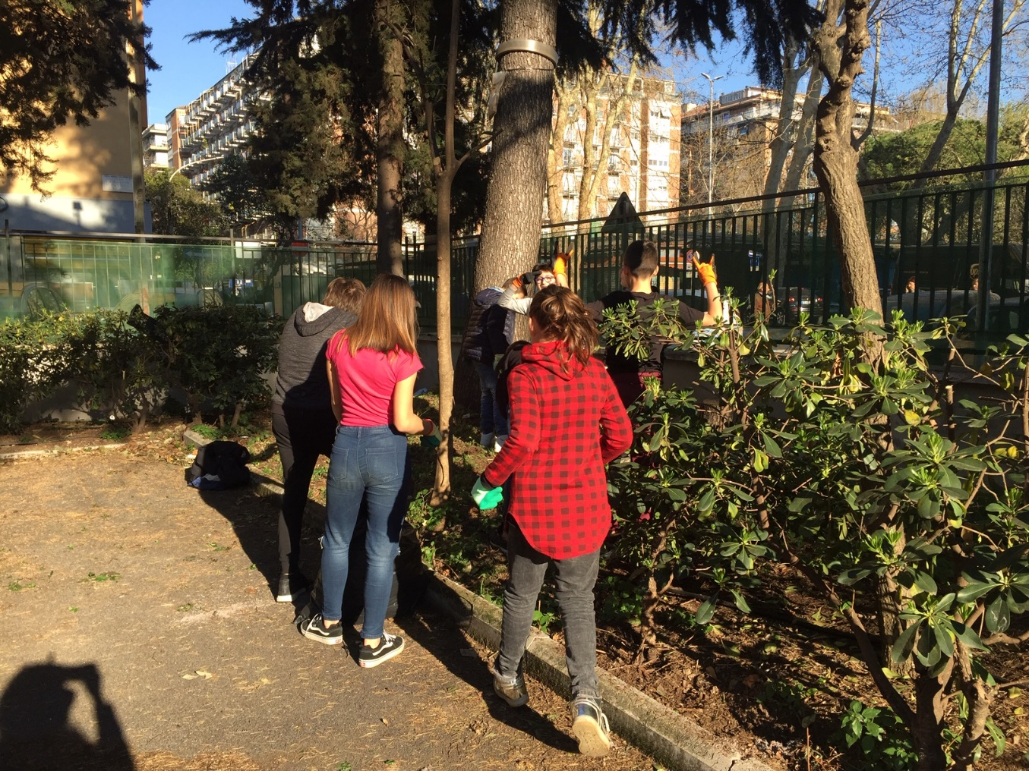
FUORI L’AULA
Abbiamo dedicato le nostre cure alle aiuole della scuola, prima cercando di ripulirle e togliere le erbacce …

Slide 5
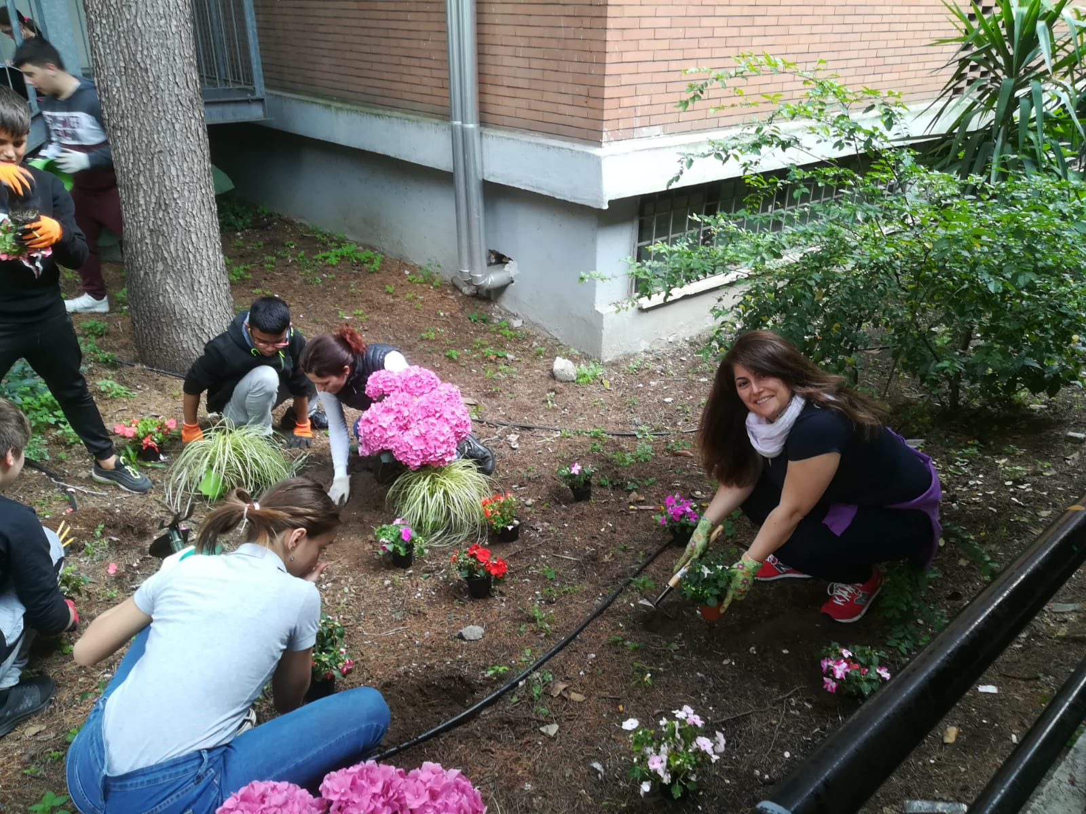
FUORI L’AULA
…Poi piantando delle nuove piantine…

Slide 6
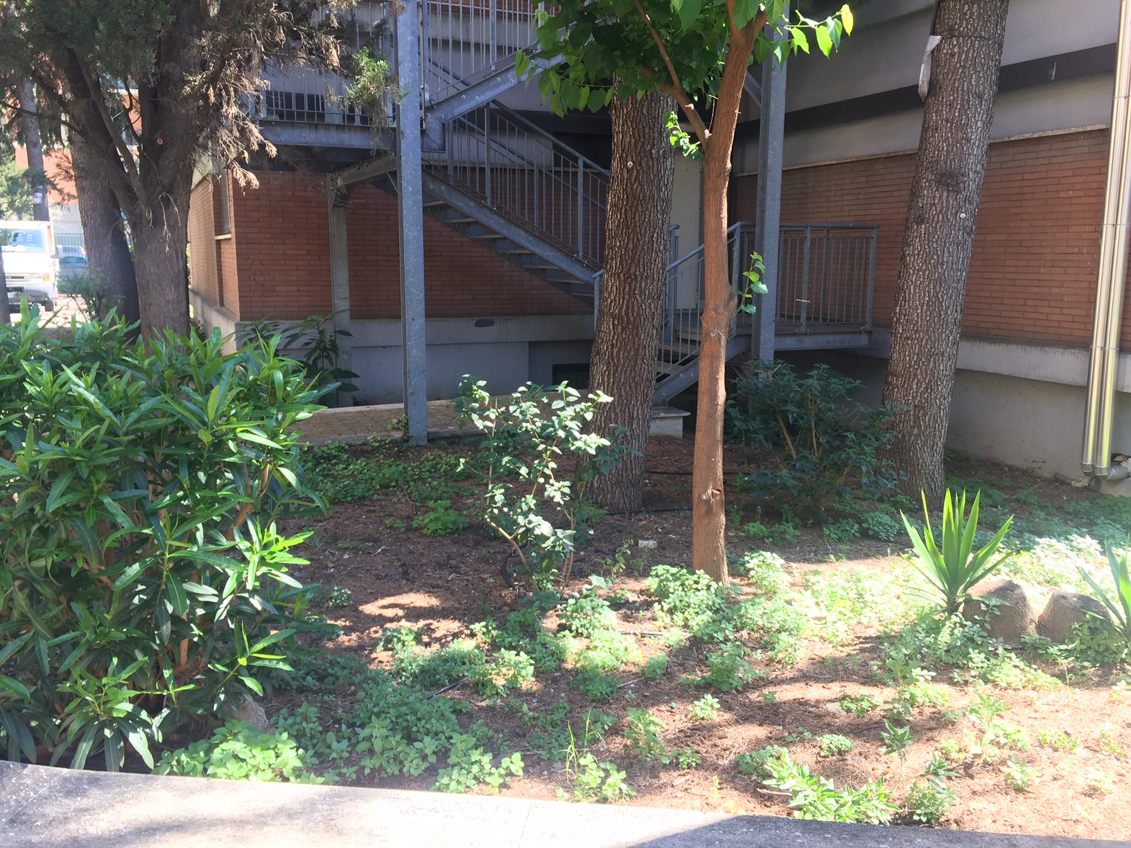
per ottenere come risultato finale:
PRIMA…

Slide 7
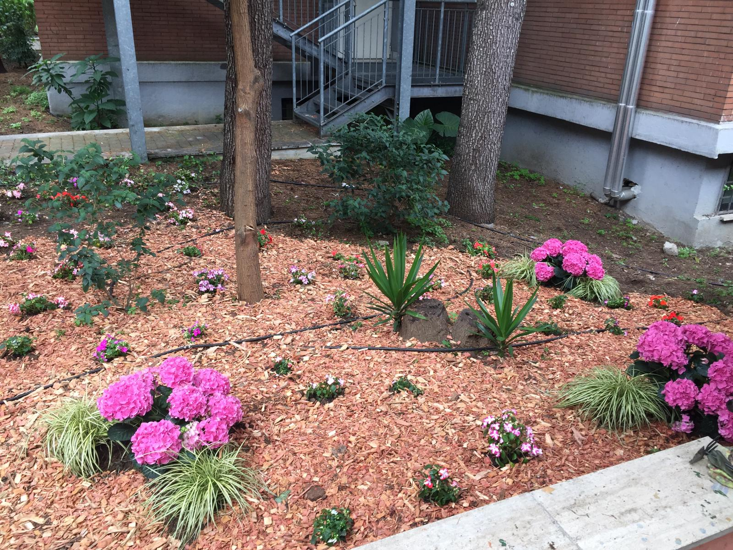
per ottenere come risultato finale:
…DOPO

